Slide 1
δραστηριότητες ηλεκτρονικής διακυβέρνησης
Ηλεκτρονική συμμετοχή
(Δραστηριότητα 3)
"Χρηματοδοτείται από την Ευρωπαϊκή Ένωση. Ωστόσο, οι απόψεις και οι γνώμες που εκφράζονται είναι αποκλειστικά του/των συγγραφέα/ων και δεν αντανακλούν κατ' ανάγκη τις απόψεις και τις γνώμες της Ευρωπαϊκής Ένωσης ή του Ευρωπαϊκού Εκτελεστικού Οργανισμού Εκπαίδευσης και Πολιτισμού (EACEA). Ούτε η Ευρωπαϊκή Ένωση ούτε ο EACEA μπορούν να θεωρηθούν υπεύθυνοι γι' αυτές".
Αριθμός έργου: 2021-1-IT02-KA220-ADU-000035139
Αναπτύχθηκε από την p-consulting.gr | Απρίλιος 2023

Slide 2
1. Εισαγωγική δραστηριότητα
2021-1-IT02-KA220-ADU-000035139
1.1. Συζήτηση
Γνωρίζετε τον όρο ηλεκτρονική συμμετοχή;
Έχετε ακούσει ποτέ γι' αυτό;
Με ποιους τρόπους μπορεί να ασκηθεί;
Γιατί πιστεύετε ότι είναι σημαντική για τη λειτουργία μιας δημοκρατικής κοινωνίας;
1
Αναπτύχθηκε από την p-consulting.gr | Απρίλιος 2023

Slide 3
1. Εισαγωγική παρουσίαση
2021-1-IT02-KA220-ADU-000035139
1.2. Συμμετοχή των πολιτών
Η συμμετοχή των πολιτών αποτελεί κρίσιμη συνιστώσα μιας υγιούς και λειτουργικής δημοκρατίας. Επιτρέπει στους πολίτες να έχουν φωνή στις διαδικασίες λήψης αποφάσεων και συμβάλλει στη διασφάλιση ότι οι κυβερνητικές πολιτικές και δράσεις αντανακλούν τις ανάγκες και τις αξίες της κοινότητας.
Παραδοσιακά, η συμμετοχή των πολιτών έχει λάβει τη μορφή δημοτικών συνεδριάσεων, δημόσιων ακροάσεων και άλλων προσωπικών εκδηλώσεων. Ωστόσο, με την έλευση των ψηφιακών τεχνολογιών, η ηλεκτρονική συμμετοχή έχει γίνει μια όλο και πιο σημαντική και δημοφιλής μορφή συμμετοχής των πολιτών.
2
Αναπτύχθηκε από την p-consulting.gr | Απρίλιος 2023

Slide 4
1. Εισαγωγική παρουσίαση
2021-1-IT02-KA220-ADU-000035139
1.3. Ηλεκτρονική συμμετοχή
Η ηλεκτρονική συμμετοχή περιλαμβάνει τη χρήση ψηφιακών πλατφορμών και εργαλείων, όπως το διαδίκτυο, τα μέσα κοινωνικής δικτύωσης και οι κινητές συσκευές, για τη συμμετοχή των πολιτών στις πολιτικές και δημοκρατικές διαδικασίες. Επιτρέπει στους πολίτες να συμμετέχουν στη λήψη αποφάσεων από την άνεση του σπιτιού τους, να μοιράζονται τις απόψεις τους με ένα ευρύτερο ακροατήριο και να συνεργάζονται με άλλους για θέματα που αφορούν τις κοινότητές τους.
Η ηλεκτρονική συμμετοχή μπορεί να λάβει πολλές μορφές, όπως διαδικτυακές διαβουλεύσεις, έρευνες, φόρουμ και μηχανισμούς ανατροφοδότησης.
3
Αναπτύχθηκε από την p-consulting.gr | Απρίλιος 2023

Slide 5
1. Εισαγωγική παρουσίαση
2021-1-IT02-KA220-ADU-000035139
1.4. Ηλεκτρονική συμμετοχή & ηλεκτρονική διακυβέρνηση
Η ηλεκτρονική συμμετοχή είναι μια μορφή υπηρεσίας ηλεκτρονικής διακυβέρνησης που εστιάζει ειδικά στη συμμετοχή των πολιτών στις διαδικασίες λήψης αποφάσεων. Σε αντίθεση με άλλες υπηρεσίες ηλεκτρονικής διακυβέρνησης, όπως τα συστήματα ηλεκτρονικών πληρωμών, η ηλεκτρονική συμμετοχή στοχεύει στη συμμετοχή των πολιτών σε συνεργατικό διάλογο και στη λήψη αποφάσεων, αντί να τους παρέχει απλώς πληροφορίες ή να τους επιτρέπει να πραγματοποιούν συναλλαγές.
Αν και η ηλεκτρονική συμμετοχή είναι μόνο μία μορφή υπηρεσιών ηλεκτρονικής διακυβέρνησης, είναι σημαντική, καθώς μπορεί να συμβάλει στην ενίσχυση της μεγαλύτερης διαφάνειας, της λογοδοσίας και της εμπλοκής των πολιτών στη λήψη κυβερνητικών αποφάσεων. Δίνοντας στους πολίτες φωνή στις διαδικασίες χάραξης πολιτικής, η ηλεκτρονική συμμετοχή μπορεί να συμβάλει στην οικοδόμηση εμπιστοσύνης μεταξύ πολιτών και κυβέρνησης και να διασφαλίσει ότι οι πολιτικές και οι πρωτοβουλίες ανταποκρίνονται στις ανάγκες και τις αξίες της κοινότητας.
Αναπτύχθηκε από την p-consulting.gr | Απρίλιος 2023
4

Slide 6
1. Εισαγωγική παρουσίαση
2021-1-IT02-KA220-ADU-000035139
1.5. Γνωρίζετε κάποια από τις ακόλουθες πλατφόρμες;
CitizenLab - Μια πλατφόρμα που επιτρέπει στους πολίτες να υποβάλλουν ιδέες, να ψηφίζουν προτάσεις και να παρέχουν ανατροφοδότηση σχετικά με πολιτικές και πρωτοβουλίες.
Change.org: Μια πλατφόρμα που επιτρέπει στους πολίτες να δημιουργούν και να υπογράφουν υπογραφές για ένα ευρύ φάσμα θεμάτων.
Οι προτεραιότητές σας: Μια πλατφόρμα που επιτρέπει στους πολίτες να υποβάλλουν ιδέες, να ψηφίζουν προτάσεις και να συνεργάζονται με άλλους για πολιτικές λύσεις.
Decidim - Μια πλατφόρμα που επιτρέπει στους πολίτες να συμμετέχουν σε δημόσιες διαβουλεύσεις, να συνεργάζονται με τις τοπικές κυβερνήσεις τους και να συμβάλλουν στις διαδικασίες χάραξης πολιτικής.
5
Αναπτύχθηκε από την p-consulting.gr | Απρίλιος 2023

Slide 7
2. e-συμμετοχή
2021-1-IT02-KA220-ADU-000035139
2.1. Καταιγισμός ιδεών/brainstorming
Πότε και γιατί, πιστεύετε, η συμμετοχή έγινε ψηφιακή;
Γιατί είναι σημαντικό αυτό;
6
Αναπτύχθηκε από την p-consulting.gr | Απρίλιος 2023

Slide 8
3. Μελέτη περίπτωσης
2021-1-IT02-KA220-ADU-000035139
Η παρούσα δραστηριότητα θα επιτρέψει στους εκπαιδευόμενους να αναπτύξουν μια συγκεκριμένη αντίληψη της ηλεκτρονικής συμμετοχής και να εξοικειωθούν με τις πρακτικές και τη σημασία της.
7
Αναπτύχθηκε από την p-consulting.gr | Απρίλιος 2023

Slide 9
4. Άσκηση
2021-1-IT02-KA220-ADU-000035139
4.1. Οι κατευθυντήριες γραμμές της δραστηριότητας
Ο στόχος αυτής της άσκησης είναι να μας βοηθήσει να κατανοήσουμε και να βιώσουμε τη σημασία της ενεργού συμμετοχής στις διαδικασίες λήψης αποφάσεων. Στόχος της είναι να αναπτύξει τις δεξιότητες κριτικής σκέψης, συνεργασίας και επικοινωνίας και να μας δώσει τη δυνατότητα να γίνουμε αποτελεσματικοί συντελεστές στη λήψη αποφάσεων εντός μιας ομάδας ή ενός οργανισμού.
Θα πρέπει να σχηματίσετε δύο ομάδες.
Κάθε ομάδα θα λάβει διάφορα props.
Κάθε prop έχει μια λέξη που σχετίζεται με τις υπηρεσίες ηλεκτρονικής διακυβέρνησης.
Θα επικεντρωθούμε στα στηρίγματα ηλεκτρονικής συμμετοχής.
Η πρώτη ομάδα που θα το κάνει αυτό, κερδίζει.
Αναπτύχθηκε από την p-consulting.gr | Απρίλιος 2023
8
Notes:
Θα πρέπει να σχηματίσετε δύο ομάδες.
Ο εκπαιδευτικός μοιράζει διάφορα στηρίγματα σε κάθε ομάδα.
Κάθε στήριγμα έχει μια λέξη που σχετίζεται με τις υπηρεσίες ηλεκτρονικής διακυβέρνησης.
Θα πρέπει να ομαδοποιήσετε τα στηρίγματα που σχετίζονται μόνο με την ηλεκτρονική συμμετοχή.
Η πρώτη ομάδα που θα το κάνει αυτό, κερδίζει.

Slide 10
4. Άσκηση
2021-1-IT02-KA220-ADU-000035139
4.2. Υπηρεσίες ηλεκτρονικής διακυβέρνησης
1. Διαδικτυακή πλατφόρμα διαβούλευσης
2. πλατφόρμα ηλεκτρονικών προμηθειών για δημόσιες συμβάσεις
3. Ψηφιακό αρχείο δημόσιων αρχείων
4. Ηλεκτρονικό σύστημα ψηφοφορίας
5. Εργαλείο «Crowdsourcing» για ιδέες χάραξης πολιτικής
9
Αναπτύχθηκε από την p-consulting.gr | Απρίλιος 2023

Slide 11
4. Άσκηση
2021-1-IT02-KA220-ADU-000035139
4.2. Υπηρεσίες ηλεκτρονικής διακυβέρνησης
6. Διαδικτυακή πλατφόρμα υποβολής υπογραφών
7. Σύστημα ηλεκτρονικής πληρωμής φόρων και τελών
8. Λογισμικό συνεργατικής λήψης αποφάσεων
9. Εργαλείο ψηφιακής έρευνας πολιτών
10. Διαδικτυακή πλατφόρμα για καταγγελίες και σχόλια των πολιτών
10
Αναπτύχθηκε από την p-consulting.gr | Απρίλιος 2023

Slide 12
4. Άσκηση
2021-1-IT02-KA220-ADU-000035139
4.3. Θέμα συζήτησης
Ποιες από τις συγκεκριμένες υπηρεσίες ηλεκτρονικής διακυβέρνησης σχετίζονται με την ηλεκτρονική συμμετοχή;
Αιτιολογήστε την απάντησή σας.
11
Αναπτύχθηκε από την p-consulting.gr | Απρίλιος 2023

Slide 13
4. Άσκηση
2021-1-IT02-KA220-ADU-000035139
4.4. Πάρτε μέρος στις διαδικασίες λήψης αποφάσεων!
Ως μαθητές-πολίτες θα αφιερώσουμε χρόνο για να διαβάσουμε και να κατανοήσουμε το συγκεκριμένο θέμα και τελικά θα δώσουμε μια αιτιολογημένη απάντηση.
Έτσι, ασχολούμαστε με την έννοια της ηλεκτρονικής συμμετοχής και οικοδομούμε μια σταθερή αντίληψη γύρω από το οικοσύστημά της.
12
Αναπτύχθηκε από την p-consulting.gr | Απρίλιος 2023

Slide 14
4. Άσκηση
2021-1-IT02-KA220-ADU-000035139
4.5. Αξιολόγηση και προβληματισμός
Ήταν η ψηφιακή πλατφόρμα φιλική προς το χρήστη και εύκολη στη χρήση;
Σκοπεύετε να χρησιμοποιήσετε πλατφόρμες ηλεκτρονικής συμμετοχής στο μέλλον;
Ποια είναι η γνώμη σας για τη χρήση των πλατφορμών ηλεκτρονικής συμμετοχής; Έχετε διαπιστώσει ότι είναι αποτελεσματικές στην αύξηση της εμπλοκής και της συμμετοχής των πολιτών στη διαδικασία χάραξης πολιτικής;
Πιστεύετε ότι έχουν τη δυνατότητα να βελτιώσουν τη διαφάνεια, τη λογοδοσία και τη συμμετοχή των πολιτών στη λήψη κυβερνητικών αποφάσεων;
13
Αναπτύχθηκε από την p-consulting.gr | Απρίλιος 2023

Slide 15
Αριθμός έργου: 2021-1-DE02-KA220-VET-000030542
Σας ευχαριστώ!
Ακολουθήστε μας στο Facebook!
https://www.facebook.com/digequalproject
Χρηματοδοτείται από την Ευρωπαϊκή Ένωση. Ωστόσο, οι απόψεις και οι γνώμες που εκφράζονται είναι αποκλειστικά του/των συγγραφέα/ων και δεν αντανακλούν κατ' ανάγκη τις απόψεις και τις γνώμες της Ευρωπαϊκής Ένωσης ή του Ευρωπαϊκού Εκτελεστικού Οργανισμού Εκπαίδευσης και Πολιτισμού (EACEA). Ούτε η Ευρωπαϊκή Ένωση ούτε ο EACEA μπορούν να θεωρηθούν υπεύθυνοι γι' αυτές.
Αριθμός έργου: 2021-1-IT02-KA220-ADU-000035139
Αναπτύχθηκε από την p-consulting.gr | Απρίλιος 2023

Slide 16
δραστηριότητες ηλεκτρονικής διακυβέρνησης
χάραξη ηλεκτρονικής πολιτικής
(Δραστηριότητα 2)
"Χρηματοδοτείται από την Ευρωπαϊκή Ένωση. Ωστόσο, οι απόψεις και οι γνώμες που εκφράζονται είναι αποκλειστικά του/των συγγραφέα/ων και δεν αντανακλούν κατ' ανάγκη τις απόψεις και τις γνώμες της Ευρωπαϊκής Ένωσης ή του Ευρωπαϊκού Εκτελεστικού Οργανισμού Εκπαίδευσης και Πολιτισμού (EACEA). Ούτε η Ευρωπαϊκή Ένωση ούτε ο EACEA μπορούν να θεωρηθούν υπεύθυνοι γι' αυτές".
Αριθμός έργου: 2021-1-IT02-KA220-ADU-000035139
Αναπτύχθηκε από την p-consulting.gr | Απρίλιος 2023

Slide 17
1. Εισαγωγική δραστηριότητα
2021-1-IT02-KA220-ADU-000035139
1.1. Συζήτηση
Η έννοια της χάραξης πολιτικής μπορεί να σας είναι οικεία, αλλά έχετε αναλογιστεί τη σημασία της;
Γιατί είναι σημαντική η χάραξη πολιτικής;
Την έχετε εξασκήσει ποτέ;
Με ποιους τρόπους μπορεί να ασκηθεί ψηφιακά;
1
Αναπτύχθηκε από την p-consulting.gr | Απρίλιος 2023

Slide 18
1. Εισαγωγική παρουσίαση
2021-1-IT02-KA220-ADU-000035139
1.2. Χάραξη πολιτικής
Η χάραξη πολιτικής αναφέρεται στη διαδικασία δημιουργίας και εφαρμογής πολιτικών για την αντιμετώπιση συγκεκριμένων ζητημάτων ή την επίτευξη συγκεκριμένων στόχων. Η διαδικασία αυτή περιλαμβάνει μια σειρά βημάτων, συμπεριλαμβανομένου του εντοπισμού του προβλήματος, του καθορισμού της ατζέντας, της διαμόρφωσης πολιτικής, της υιοθέτησης, της εφαρμογής και της αξιολόγησης.
Η αποτελεσματική χάραξη πολιτικής απαιτεί συνεργασία, διαβούλευση και εμπλοκή με τα ενδιαφερόμενα μέρη, καθώς και τη χρήση τεκμηριωμένων προσεγγίσεων για την ενημέρωση της λήψης αποφάσεων. Οι καλές πολιτικές είναι εκείνες που είναι εφικτές, αποτελεσματικές και αποδοτικές και αντανακλούν τις αξίες και τις προσδοκίες της κοινωνίας στο σύνολό της.
2
Αναπτύχθηκε από την p-consulting.gr | Απρίλιος 2023

Slide 19
1. Εισαγωγική παρουσίαση
2021-1-IT02-KA220-ADU-000035139
1.3. Χάραξη ηλεκτρονικής πολιτικής
Η ηλεκτρονική χάραξη πολιτικής παρέχει στους πολίτες μια πλατφόρμα για να εκφράζουν τις απόψεις, τις ανησυχίες και τα σχόλιά τους σχετικά με θέματα πολιτικής. Μέσω ψηφιακών εργαλείων, οι πολίτες μπορούν να μοιράζονται τις απόψεις και τις ιδέες τους με τους υπεύθυνους χάραξης πολιτικής και άλλα μέλη της κοινότητας. Η συμμετοχή αυτή συμβάλλει στην αύξηση της διαφάνειας, της λογοδοσίας και της εμπιστοσύνης του κοινού στη διαδικασία χάραξης πολιτικής.
Η χάραξη ηλεκτρονικής πολιτικής δίνει επίσης τη δυνατότητα στους πολίτες να γίνουν μέρος μιας διαδικτυακής κοινότητας όπου μπορούν να αλληλεπιδρούν με ομοϊδεάτες τους, να μοιράζονται τις εμπειρίες τους και να συνεργάζονται σε πρωτοβουλίες πολιτικής.
3
Αναπτύχθηκε από την p-consulting.gr | Απρίλιος 2023

Slide 20
1. Εισαγωγική παρουσίαση
2021-1-IT02-KA220-ADU-000035139
1.4. Γνωρίζετε κάποια από τις ακόλουθες πλατφόρμες;
Πλατφόρμα ηλεκτρονικής δημοκρατίας της Ευρωπαϊκής Επιτροπής - μια πλατφόρμα που επιτρέπει στους πολίτες να υποβάλλουν σχόλια και ιδέες σχετικά με τις πολιτικές, τις πρωτοβουλίες και τις νομοθετικές προτάσεις της ΕΕ.
CONSUL - μια πλατφόρμα που αναπτύχθηκε από την πόλη της Μαδρίτης, Ισπανία, η οποία επιτρέπει στους πολίτες να συμμετέχουν σε διαδικασίες λήψης αποφάσεων και να συνεργάζονται με δημόσιους φορείς.
CitizenLab - μια πλατφόρμα που χρησιμοποιείται από πολλές πόλεις της ΕΕ για τη συμμετοχή των πολιτών στη χάραξη πολιτικής και την άντληση ιδεών από το πλήθος.
OurSpace - μια πλατφόρμα που αναπτύχθηκε από το Ευρωπαϊκό Φόρουμ Νεολαίας και επιτρέπει στους νέους να συμμετέχουν στη χάραξη πολιτικής της ΕΕ και να μοιράζονται τις απόψεις τους για θέματα που αφορούν τη νεολαία.
Decidim - μια πλατφόρμα συμμετοχικής δημοκρατίας για πόλεις και οργανισμούς.
MyBB - ένα λογισμικό φόρουμ που τροφοδοτεί χιλιάδες ενδιαφέρουσες, ζωντανές και μοναδικές κοινότητες σε όλο το διαδίκτυο.
4
Αναπτύχθηκε από την p-consulting.gr | Απρίλιος 2023

Slide 21
2. πλατφόρμα χάραξης ηλεκτρονικής πολιτικής
2021-1-IT02-KA220-ADU-000035139
2.1. Καταιγισμός ιδεών/ brainstorming
Πώς θα σας φαινόταν η ιδέα μιας πλατφόρμας που θα σας επέτρεπε να συμμετέχετε σε ένα θέμα δημοσίου ενδιαφέροντος;
Είχατε ποτέ μια ιδέα για μια πολιτική που πιστεύετε ότι θα ωφελούσε την κοινότητα, αλλά δεν ξέρατε πού και πώς να την αντιμετωπίσετε;
5
Αναπτύχθηκε από την p-consulting.gr | Απρίλιος 2023

Slide 22
3. Μελέτη περίπτωσης
2021-1-IT02-KA220-ADU-000035139
3.1. Βήμα προς βήμα:
Η κυβέρνηση μιας πόλης εγκαινίασε πρόσφατα μια ηλεκτρονική πλατφόρμα πολιτικής για τη συμμετοχή των πολιτών στη διαδικασία χάραξης πολιτικής. Μια μέρα, ένας πολίτης με το όνομα Jane μπαίνει στην πλατφόρμα για να υποβάλει μια πρόταση. Παρατηρεί ότι υπάρχει ένα τμήμα στην πλατφόρμα όπου οι πολίτες μπορούν να εισάγουν τις δικές τους ιδέες για πολιτικές που πιστεύουν ότι θα ωφελήσουν την κοινότητα.
Η Τζέιν αποφασίζει να υποβάλει μια ιδέα που σκεφτόταν εδώ και καιρό: προτείνει να επενδύσει η δημοτική αρχή σε ένα νέο πάρκο στη γειτονιά της. Πιστεύει ότι η περιοχή στερείται πρασίνου και ότι ένα νέο πάρκο θα παρείχε στους κατοίκους ένα μέρος για να χαλαρώσουν, να γυμναστούν και να κοινωνικοποιηθούν.
6
Αναπτύχθηκε από την p-consulting.gr | Απρίλιος 2023

Slide 23
3. Μελέτη περίπτωσης
2021-1-IT02-KA220-ADU-000035139
3.1. Βήμα προς βήμα:
Η Jane συμπληρώνει τη φόρμα υποβολής στην πλατφόρμα e-policy, περιγράφοντας την πρότασή της και τους λόγους για τους οποίους τη θεωρεί σημαντική. Συμπεριλαμβάνει επίσης μερικές φωτογραφίες της γειτονιάς για να καταδείξει την άποψή της.
Η πλατφόρμα στέλνει αυτόματα την πρόταση της Jane στους αρμόδιους κυβερνητικούς αξιωματούχους και την αναρτά δημόσια στην πλατφόρμα για να τη δουν και να τη σχολιάσουν οι υπόλοιποι πολίτες. Μέσα σε λίγες ημέρες, αρκετοί άλλοι κάτοικοι στη γειτονιά της Τζέιν σχολίασαν την πρότασή της, εκφράζοντας την υποστήριξή τους και προσθέτοντας τις δικές τους προτάσεις για τα χαρακτηριστικά που θα ήθελαν να δουν στο νέο πάρκο.
7
Αναπτύχθηκε από την p-consulting.gr | Απρίλιος 2023

Slide 24
3. Μελέτη περίπτωσης
2021-1-IT02-KA220-ADU-000035139
3.1. Βήμα προς βήμα:
Οι αρμόδιοι για τα πάρκα και την αναψυχή της πόλης βλέπουν επίσης την πρόταση της Τζέιν και αποφασίζουν να διοργανώσουν μια δημόσια συνάντηση για να συζητήσουν περαιτέρω την ιδέα. Προσκαλούν την Τζέιν και άλλους ενδιαφερόμενους πολίτες να παρευρεθούν στη συνάντηση και να μοιραστούν τις σκέψεις τους σχετικά με την πρόταση.
Χάρη στην ηλεκτρονική πλατφόρμα πολιτικής, η ιδέα της Τζέιν κέρδισε έδαφος και προκάλεσε μια συζήτηση σχετικά με την ανάγκη για περισσότερο πράσινο στη γειτονιά. Οι αξιωματούχοι της δημοτικής αρχής λαμβάνουν σοβαρά υπόψη τους την πρόταση και τελικά αποφασίζουν να διαθέσουν χρηματοδότηση για ένα νέο πάρκο στη γειτονιά της Jane, ενσωματώνοντας κάποιες από τις προτάσεις άλλων κατοίκων.
8
Αναπτύχθηκε από την p-consulting.gr | Απρίλιος 2023

Slide 25
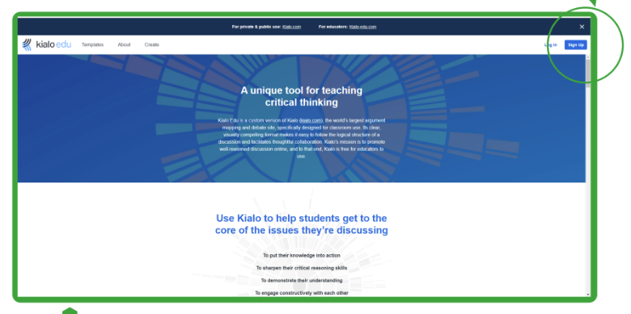
4. Άσκηση
2021-1-IT02-KA220-ADU-000035139
4.1. Ψηφιακή πλατφόρμα χάραξης πολιτικής
1. Μεταβείτε στο https://www.kialo-edu.com
2. Κάντε κλικ στο μπλε κουμπί για να εγγραφείτε ή στο κουμπί "Σύνδεση", αν έχετε ήδη λογαριασμό.
Σημείωση: Μπορείτε να χρησιμοποιήσετε ένα smartphone, ένα tablet ή έναν επιτραπέζιο/φορητό υπολογιστή.
9
Αναπτύχθηκε από την p-consulting.gr | Απρίλιος 2023

Slide 26
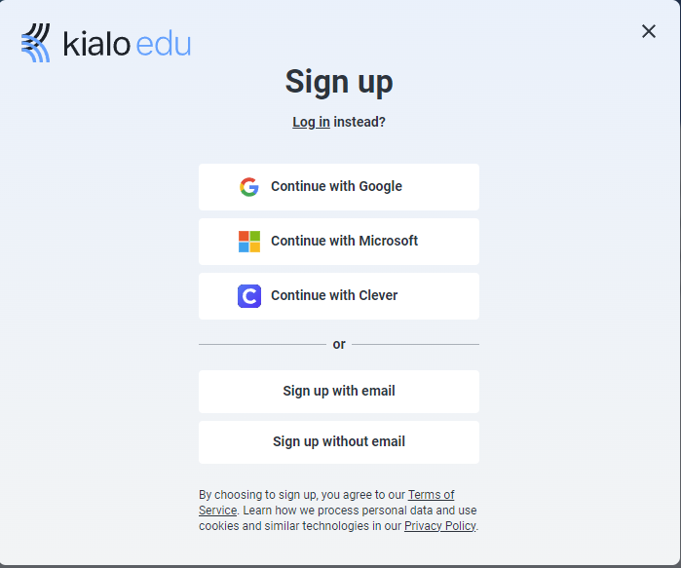
4. Άσκηση
2021-1-IT02-KA220-ADU-000035139
4.2. Εγγραφή ως νέος χρήστης
Ακολουθήστε τα βήματα για να εγγραφείτε.
Θα πρέπει να συμπληρώσετε τα εξής:
Όνομα
Email (προαιρετικό)
Κωδικός πρόσβασης
10
Αναπτύχθηκε από την p-consulting.gr | Απρίλιος 2023

Slide 27
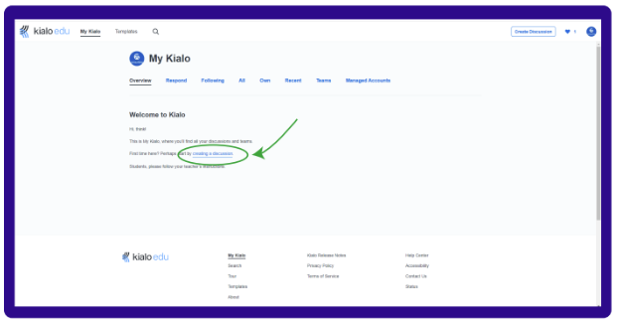
4. Άσκηση
2021-1-IT02-KA220-ADU-000035139
4.3. Ξεκινήστε μια συζήτηση
Κάντε κλικ στο σύνδεσμο για να ξεκινήσετε μια συζήτηση.
11
Αναπτύχθηκε από την p-consulting.gr | Απρίλιος 2023

Slide 28
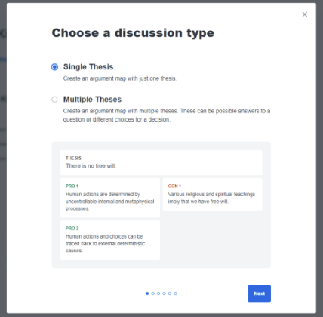
4. Άσκηση
2021-1-IT02-KA220-ADU-000035139
4.4. Θέμα συζήτησης
Επιλέξτε τις ιδιαιτερότητες της συζήτησης:
A. Τύπος συζήτησης
12
Αναπτύχθηκε από την p-consulting.gr | Απρίλιος 2023

Slide 29
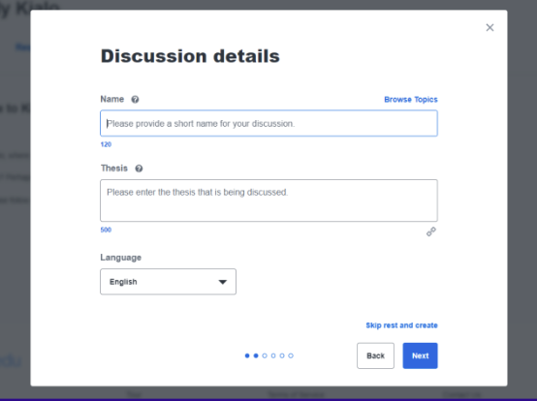
4. Άσκηση
2021-1-IT02-KA220-ADU-000035139
4.4. Θέμα συζήτησης
Επιλέξτε τις ιδιαιτερότητες της συζήτησης:
B. Λεπτομέρειες συζήτησης
13
Αναπτύχθηκε από την p-consulting.gr | Απρίλιος 2023

Slide 30
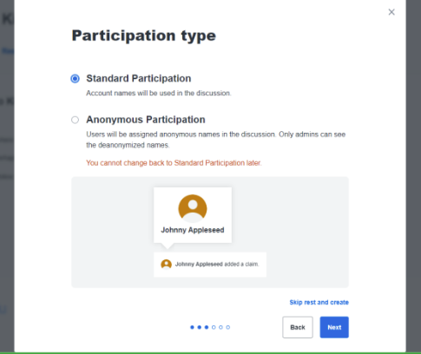
4. Άσκηση
2021-1-IT02-KA220-ADU-000035139
4.4. Θέμα συζήτησης
Επιλέξτε τις ιδιαιτερότητες της συζήτησης:
C. Τύπος συμμετοχής
14
Αναπτύχθηκε από την p-consulting.gr | Απρίλιος 2023

Slide 31
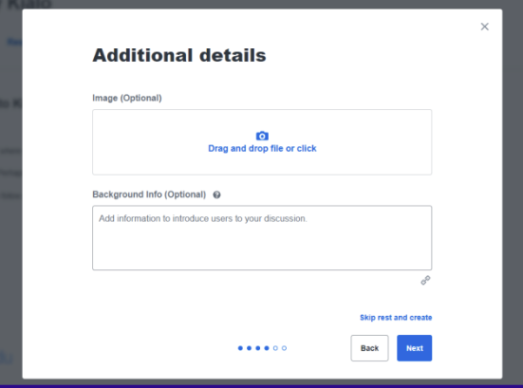
4. Άσκηση
2021-1-IT02-KA220-ADU-000035139
4.4. Θέμα συζήτησης
Επιλέξτε τις ιδιαιτερότητες της συζήτησης:
D. Προσθέστε τυχόν πρόσθετες λεπτομέρειες (προαιρετικά)
15
Αναπτύχθηκε από την p-consulting.gr | Απρίλιος 2023

Slide 32
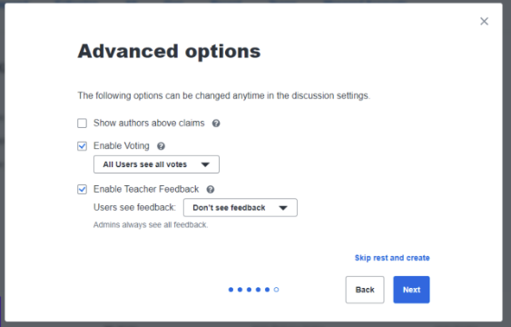
4. Άσκηση
2021-1-IT02-KA220-ADU-000035139
4.4. Θέμα συζήτησης
Επιλέξτε τις ιδιαιτερότητες της συζήτησης:
E. Προηγμένες επιλογές
Μπορείτε να επιλέξετε αν τα αποτελέσματα της ψηφοφορίας θα είναι ορατά σε όλους τους χρήστες ή/και αν οι χρήστες θα μπορούν να βλέπουν τα σχόλια του εκπαιδευτικού.
16
Αναπτύχθηκε από την p-consulting.gr | Απρίλιος 2023

Slide 33
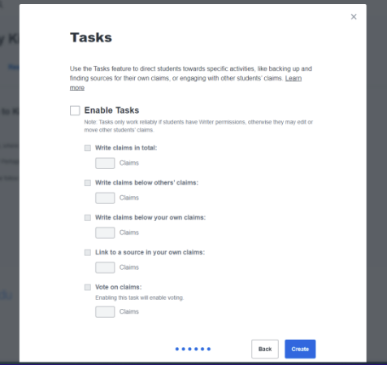
4. Άσκηση
2021-1-IT02-KA220-ADU-000035139
4.5. Πάρτε μέρος στη χάραξη πολιτικής!
Οι χρήστες-πολίτες αφιερώνουν χρόνο για να διαβάσουν και να κατανοήσουν το συγκεκριμένο θέμα και τελικά καλούνται να δώσουν μια θετική/αρνητική απάντηση και να αναπτύξουν μια εναλλακτική λύση/γιατί θεωρούν ότι είναι καλή πρόταση.
17
Αναπτύχθηκε από την p-consulting.gr | Απρίλιος 2023

Slide 34
4. Άσκηση
2021-1-IT02-KA220-ADU-000035139
4.6. Αξιολόγηση και προβληματισμός
Ήταν η ψηφιακή πλατφόρμα φιλική προς το χρήστη και εύκολη στη χρήση;
Σκοπεύετε να χρησιμοποιήσετε ψηφιακές πλατφόρμες χάραξης πολιτικής στο μέλλον;
Ποια είναι η γνώμη σας σχετικά με τη χρήση των ηλεκτρονικών πλατφορμών χάραξης πολιτικής; Έχετε διαπιστώσει ότι είναι αποτελεσματικές στην αύξηση της εμπλοκής και της συμμετοχής των πολιτών στη διαδικασία χάραξης πολιτικής;
Πιστεύετε ότι έχουν τη δυνατότητα να βελτιώσουν τη διαφάνεια, τη λογοδοσία και τη συμμετοχικότητα στη λήψη αποφάσεων;
18
Αναπτύχθηκε από την p-consulting.gr | Απρίλιος 2023

Slide 35
Αριθμός έργου: 2021-1-DE02-KA220-VET-000030542
Σας ευχαριστώ!
Ακολουθήστε μας στο Facebook!
Χρηματοδοτείται από την Ευρωπαϊκή Ένωση. Ωστόσο, οι απόψεις και οι γνώμες που εκφράζονται είναι αποκλειστικά του/των συγγραφέα/ων και δεν αντανακλούν κατ' ανάγκη τις απόψεις και τις γνώμες της Ευρωπαϊκής Ένωσης ή του Ευρωπαϊκού Εκτελεστικού Οργανισμού Εκπαίδευσης και Πολιτισμού (EACEA). Ούτε η Ευρωπαϊκή Ένωση ούτε ο EACEA μπορούν να θεωρηθούν υπεύθυνοι γι' αυτές.
https://www.facebook.com/digequalproject
Αριθμός έργου: 2021-1-IT02-KA220-ADU-000035139
Αναπτύχθηκε από την p-consulting.gr | Απρίλιος 2023

Slide 36
δραστηριότητες ηλεκτρονικής διακυβέρνησης
ηλεκτρονική ψηφοφορία
(Δραστηριότητα 1)
"Χρηματοδοτείται από την Ευρωπαϊκή Ένωση. Ωστόσο, οι απόψεις και οι γνώμες που εκφράζονται είναι αποκλειστικά του/των συγγραφέα/ων και δεν αντανακλούν κατ' ανάγκη τις απόψεις και τις γνώμες της Ευρωπαϊκής Ένωσης ή του Ευρωπαϊκού Εκτελεστικού Οργανισμού Εκπαίδευσης και Πολιτισμού (EACEA). Ούτε η Ευρωπαϊκή Ένωση ούτε ο EACEA μπορούν να θεωρηθούν υπεύθυνοι γι' αυτές".
Αριθμός έργου: 2021-1-IT02-KA220-ADU-000035139
Αναπτύχθηκε από την p-consulting.gr | Απρίλιος 2023

Slide 37
1. Εισαγωγική δραστηριότητα
2021-1-IT02-KA220-ADU-000035139
1.1. Συζήτηση
Αποτελεί η απόσταση αποτρεπτικό παράγοντα όσον αφορά την ψήφο;
Πόση ώρα περιμένετε συνήθως στις ουρές;
Υπάρχουν ζητήματα εμπιστοσύνης;
1
Αναπτύχθηκε από την p-consulting.gr | Απρίλιος 2023

Slide 38
2. Συγκριτική άσκηση
2021-1-IT02-KA220-ADU-000035139
2.1. Παραδοσιακή ψηφοφορία (φυσική παρουσία)
Η παραδοσιακή ψηφοφορία απαιτεί τη φυσική παρουσία των πολιτών. Πραγματοποιείται σε καθορισμένα εκλογικά κέντρα, όπου οι ψηφοφόροι ρίχνουν τα ψηφοδέλτιά τους, συνήθως από χαρτί.
Η διαδικασία της ψηφοφορίας διεξάγεται από εκπαιδευμένους εκλογικούς υπαλλήλους, οι οποίοι διασφαλίζουν ότι η διαδικασία είναι δίκαιη και διαφανής.
2
Αναπτύχθηκε από την p-consulting.gr | Απρίλιος 2023

Slide 39
2. Συγκριτική άσκηση
2021-1-IT02-KA220-ADU-000035139
2.2. Ηλεκτρονική ψηφοφορία
Μέσω της ηλεκτρονικής ψηφοφορίας, οι πολίτες έχουν τη δυνατότητα να συμμετέχουν σε μια διαδικασία ψηφοφορίας ψηφιακά, από την άνεση του χώρου τους.
Πολιτικές εκλογές, πανεπιστήμια ή εργασία, μπορεί να εφαρμοστεί παντού και να εξοικονομήσει χρόνο και προϋπολογισμό!
3
Αναπτύχθηκε από την p-consulting.gr | Απρίλιος 2023

Slide 40
2. Συγκριτική άσκηση
2021-1-IT02-KA220-ADU-000035139
2.3. Γιατί η παραδοσιακή μέθοδος ψηφοφορίας εξακολουθεί να εφαρμόζεται στις μέρες μας;
Παρά την ευρεία χρήση και εξέλιξη της τεχνολογίας, η παραδοσιακή ψηφοφορία παραμένει η πρώτη επιλογή σε μια διαδικασία ψηφοφορίας.
Πολλές χώρες έχουν νομικές απαιτήσεις που επιβάλλουν τη χρήση παραδοσιακών μεθόδων ψηφοφορίας. Η αλλαγή της διαδικασίας ψηφοφορίας θα απαιτούσε σημαντικές νομοθετικές και διοικητικές προσπάθειες.
Επιπλέον, η παραδοσιακή ψηφοφορία έχει κοινωνική και πολιτιστική σημασία, παρέχοντας μια φυσική εκδήλωση της δημοκρατίας που μοιράζονται πολλοί πολίτες. Η παραδοσιακή ψηφοφορία χρησιμοποιείται εδώ και αιώνες και πολλοί άνθρωποι την εμπιστεύονται ως μια αξιόπιστη και οικεία μέθοδο για τη ρίψη της ψήφου τους.
4
Αναπτύχθηκε από την p-consulting.gr | Απρίλιος 2023

Slide 41
2. Συγκριτική άσκηση
2021-1-IT02-KA220-ADU-000035139
2.4. Ποια είναι τα μειονεκτήματα της παραδοσιακής ψηφοφορίας;
Αν και η παραδοσιακή ψηφοφορία έχει τα πλεονεκτήματά της, έχει επίσης αδυναμίες που μπορεί να οδηγήσουν σε σημαντικό ποσοστό αποχής ή μη συμμετοχής των εκλογέων που έχουν δικαίωμα ψήφου. Ορισμένες από αυτές τις αδυναμίες περιλαμβάνουν την περιορισμένη προσβασιμότητα, το ενδεχόμενο μεγάλου χρόνου αναμονής και την περιορισμένη ευελιξία όσον αφορά τις ώρες και τις τοποθεσίες ψηφοφορίας.
Αυτοί οι παράγοντες μπορούν να αποθαρρύνουν ορισμένους ψηφοφόρους από το να συμμετάσχουν στη δημοκρατική διαδικασία, με αποτέλεσμα τη μείωση της συμμετοχής των ψηφοφόρων.
5
Αναπτύχθηκε από την p-consulting.gr | Απρίλιος 2023

Slide 42
2. Συγκριτική άσκηση
2021-1-IT02-KA220-ADU-000035139
2.5. Πώς λειτουργεί η ηλεκτρονική ψηφοφορία; Γιατί να επιλέξω αυτή την ψηφοφορία αντί της παραδοσιακής;
Η ηλεκτρονική ψηφοφορία, ή ηλεκτρονική ψηφοφορία, είναι ένα σύστημα ψηφοφορίας που επιτρέπει στους ψηφοφόρους να ψηφίζουν ηλεκτρονικά αντί να χρησιμοποιούν τις παραδοσιακές μεθόδους ψηφοφορίας που βασίζονται στο χαρτί. Υπάρχουν διάφοροι τύποι συστημάτων ηλεκτρονικής ψηφοφορίας, όπως η ηλεκτρονική ψηφοφορία, τα μηχανήματα ψηφοφορίας με οθόνη αφής και τα συστήματα ψηφοφορίας οπτικής σάρωσης.
Κατά την ηλεκτρονική ψηφοφορία, οι ψηφοφόροι χρησιμοποιούν ηλεκτρονικές συσκευές, όπως υπολογιστές ή οθόνες αφής, για να ψηφίσουν. Στη συνέχεια, οι ψήφοι αυτές καταγράφονται και καταμετρώνται ηλεκτρονικά, χρησιμοποιώντας εξειδικευμένο λογισμικό και υλικό.
6
Αναπτύχθηκε από την p-consulting.gr | Απρίλιος 2023

Slide 43
2. Συγκριτική άσκηση
2021-1-IT02-KA220-ADU-000035139
2.5. Πώς λειτουργεί η ηλεκτρονική ψηφοφορία; Γιατί να επιλέξω αυτή την ψηφοφορία αντί της παραδοσιακής;
Η ηλεκτρονική ψηφοφορία είναι:
Βολικό: επιτρέπει στους ανθρώπους να ψηφίζουν από την άνεση του σπιτιού/του χώρου τους
Προσβάσιμο: ευκολότερη χρήση από άτομα με αναπηρία ή περιορισμένη ικανότητα γραφής και ανάγνωσης
Ακρίβεια: τα ηλεκτρονικά συστήματα μπορούν να ελέγχουν αυτόματα για σφάλματα και να διασφαλίζουν ότι όλες οι ψήφοι καταμετρώνται σωστά.
Εξοικονόμηση χρόνου: δεν χρειάζεται να στέκεστε σε μεγάλες ουρές
7
Αναπτύχθηκε από την p-consulting.gr | Απρίλιος 2023

Slide 44
3. Μελέτη περίπτωσης
2021-1-IT02-KA220-ADU-000035139
3.1. Βήμα προς βήμα:
Το τοπικό κοινοτικό συμβούλιο βρίσκεται αντιμέτωπο με μια δύσκολη απόφαση σχετικά με τον τρόπο διάθεσης των κονδυλίων για ένα νέο έργο ανάπτυξης πάρκου. Υπάρχουν δύο κύριες προτάσεις στο τραπέζι: μία για μια παιδική χαρά και γήπεδα άθλησης και μία άλλη για έναν κοινοτικό κήπο και ένα μονοπάτι περιπάτου.
Οι συμμετέχοντες στην άσκηση ψηφοφορίας είναι τα μέλη του κοινοτικού συμβουλίου, καθώς και μια ομάδα ενδιαφερομένων μερών που έχουν συμφέρον από το έργο ανάπτυξης του πάρκου. Τα ενδιαφερόμενα μέρη περιλαμβάνουν κατοίκους της περιοχής, ιδιοκτήτες επιχειρήσεων, χρήστες του πάρκου και άλλες σχετικές ομάδες.
8
Αναπτύχθηκε από την p-consulting.gr | Απρίλιος 2023

Slide 45
3. Μελέτη περίπτωσης
2021-1-IT02-KA220-ADU-000035139
3.1. Βήμα προς βήμα:
Ο Μ.Π. είναι μέλος της κοινότητας που έχει δικαίωμα συμμετοχής στη διαδικασία λήψης αποφάσεων, αλλά δεν μπορεί να είναι παρών στην ψηφοφορία, λόγω ενός επαγγελματικού ταξιδιού που θα τον κρατήσει μακριά από το σπίτι του για πάνω από ένα μήνα. Η ίδια περίπτωση ισχύει και για μερικά άλλα μέλη της κοινότητάς του.
Η απόφαση είναι κρίσιμη για τη γειτονιά και θέλουν να συμμετάσχουν στη διαδικασία της ψηφοφορίας.
9
Αναπτύχθηκε από την p-consulting.gr | Απρίλιος 2023

Slide 46
3. Μελέτη περίπτωσης
2021-1-IT02-KA220-ADU-000035139
3.2. Καταιγισμός ιδεών
Πώς μπορεί να διεξαχθεί η διαδικασία ψηφοφορίας χωρίς περαιτέρω καθυστέρηση;
Είναι δυνατόν να ψηφίσουν τα απόντα μέλη της κοινότητας;
Εάν ναι, πώς μπορεί να διασφαλιστεί η ακρίβεια των αποτελεσμάτων της ψηφοφορίας;
10
Αναπτύχθηκε από την p-consulting.gr | Απρίλιος 2023

Slide 47
3. Μελέτη περίπτωσης
2021-1-IT02-KA220-ADU-000035139
Σημείωση: Το δικαίωμα ψήφου για τα επιλέξιμα μέλη μιας κοινότητας αποτελεί θεμελιώδη δημοκρατική αρχή.
11
Αναπτύχθηκε από την p-consulting.gr | Απρίλιος 2023

Slide 48
3. Μελέτη περίπτωσης
2021-1-IT02-KA220-ADU-000035139
3.3. Καταιγισμός ιδεών/ brainstorming
Τι μπορεί να κάνει το συμβούλιο της κοινότητας για να επιτρέψει σε όσο το δυνατόν περισσότερα μέλη να συμμετάσχουν σε μια τόσο σημαντική διαδικασία λήψης αποφάσεων;
Περιμένετε να επιστρέψουν οι απόντες ψηφοφόροι: Ωστόσο, το συμβούλιο δεν μπορεί να εγγυηθεί τη διαθεσιμότητα όλων των μελών μιας κοινότητας σε μια συγκεκριμένη ημερομηνία.
Διεξάγετε την ψηφοφορία με τους παρόντες ψηφοφόρους: Αυτό, ωστόσο, θα στερήσει από τα υπόλοιπα μέλη την άσκηση του δικαιώματος ψήφου σε μια απόφαση που τα αφορά άμεσα.
12
Αναπτύχθηκε από την p-consulting.gr | Απρίλιος 2023

Slide 49
4. Υπέρβαση των παραδοσιακών προκλήσεων της ψηφοφορίας
2021-1-IT02-KA220-ADU-000035139
4.1. Υιοθέτηση ηλεκτρονικής ψηφοφορίας
Δεδομένου ότι ο Μ.Π. και τα άλλα απόντα μέλη είναι επιλέξιμοι ψηφοφόροι της κοινότητας, η διαδικασία ψηφοφορίας μπορεί να διεξαχθεί ηλεκτρονικά.
Το τοπικό κοινοτικό συμβούλιο θα μπορούσε να χρησιμοποιήσει μια πλατφόρμα ηλεκτρονικής ψηφοφορίας, όπως το electobox ή το electionrunner, για τη διεξαγωγή της διαδικασίας ψηφοφορίας.
13
Αναπτύχθηκε από την p-consulting.gr | Απρίλιος 2023

Slide 50
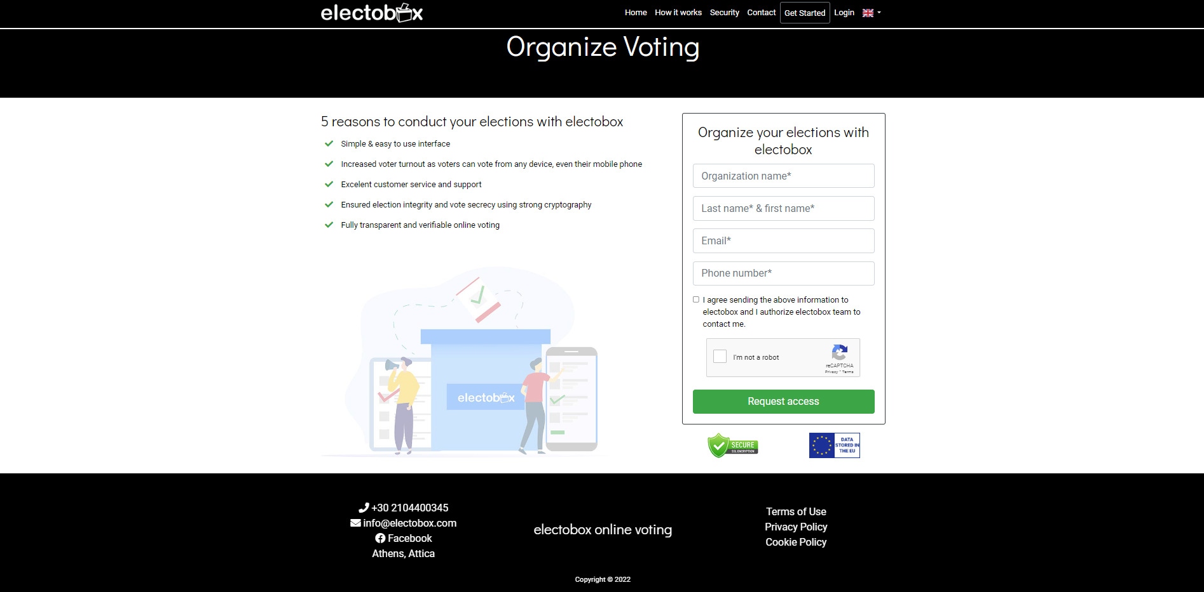
5. Άσκηση
2021-1-IT02-KA220-ADU-000035139
5.1 Δημιουργία προφίλ διαδικασίας ψηφοφορίας
1. Μεταβείτε στο www.electobox.com
2. Συμπληρώστε τα απαιτούμενα πεδία:
Όνομα οργανισμού
Επώνυμο και όνομα
Ηλεκτρονικό ταχυδρομείο
Αριθμός τηλεφώνου
3. Κάντε κλικ στο πλαίσιο ελέγχου συγκατάθεσης.
4. Πατήστε το κουμπί Αίτηση πρόσβασης.
14
Αναπτύχθηκε από την p-consulting.gr | Απρίλιος 2023

Slide 51
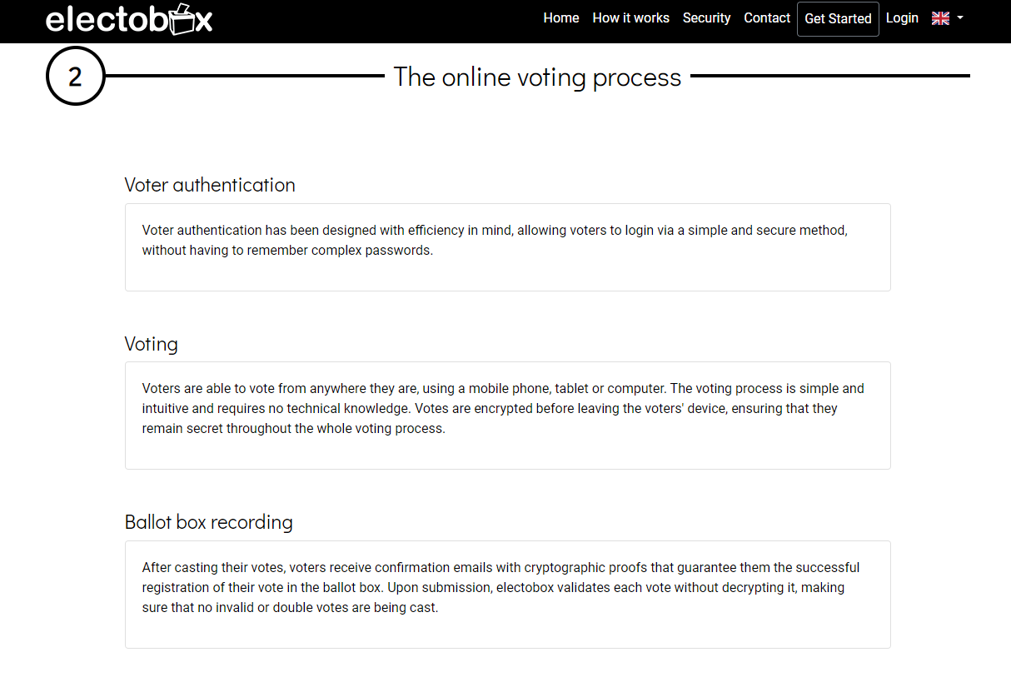
5. Άσκηση
2021-1-IT02-KA220-ADU-000035139
5.2. Πιστοποίηση ταυτότητας ψηφοφόρου
Ακολουθήστε τα βήματα για να εγγραφείτε ως ψηφοφόρος.
Μπορείτε να χρησιμοποιήσετε ένα smartphone, ένα tablet ή έναν επιτραπέζιο/φορητό υπολογιστή.
15
Αναπτύχθηκε από την p-consulting.gr | Απρίλιος 2023

Slide 52
5. Άσκηση
2021-1-IT02-KA220-ADU-000035139
5.3. Διαδικασία ψηφοφορίας
Ακολουθήστε τις οδηγίες για να ψηφίσετε.
16
Αναπτύχθηκε από την p-consulting.gr | Απρίλιος 2023

Slide 53
5. Άσκηση
2021-1-IT02-KA220-ADU-000035139
5.4. Επιβεβαίωση της επιτυχούς υποβολής της ψήφου σας
Αφού ρίξετε την ψήφο σας, θα λάβετε ένα email επιβεβαίωσης με κρυπτογραφική απόδειξη που εγγυάται ότι η ψήφος σας έχει ληφθεί και καταμετρηθεί στις εκλογές.
17
Αναπτύχθηκε από την p-consulting.gr | Απρίλιος 2023

Slide 54
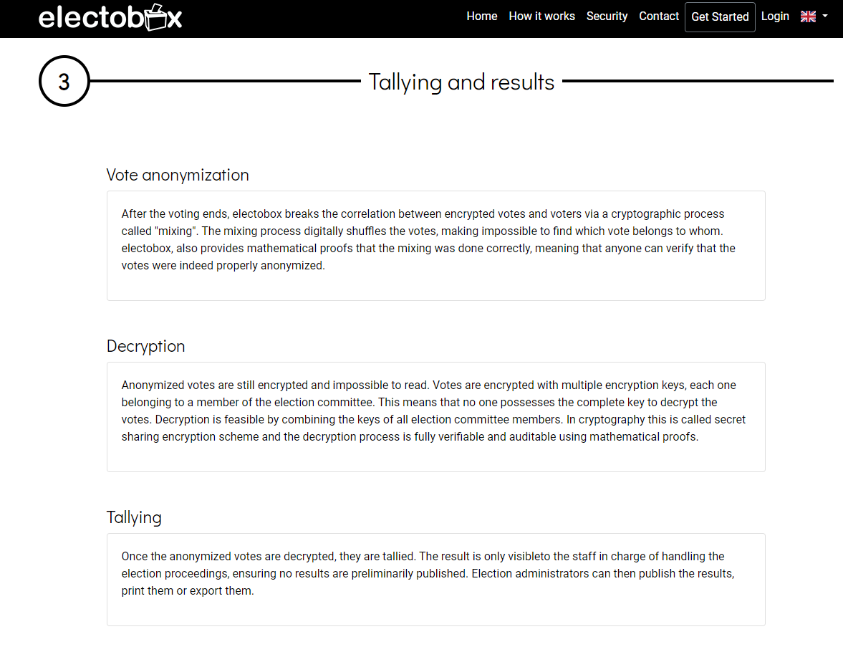
5. Άσκηση
2021-1-IT02-KA220-ADU-000035139
5.5. Λήξη της διαδικασίας ηλεκτρονικής ψηφοφορίας
Μετά το τέλος της ψηφοφορίας, η πλατφόρμα electobox ανακατεύει ψηφιακά τις ψήφους με τρόπο που καθιστά αδύνατο να εντοπιστεί ποια ψήφος ανήκει σε ποιον ψηφοφόρο. Για να διασφαλιστεί η ακρίβεια της διαδικασίας ανάμειξης, η electobox παρέχει μαθηματικές αποδείξεις που μπορούν να επαληθευτούν από οποιονδήποτε για να επιβεβαιωθεί ότι οι ψήφοι ανωνυμοποιήθηκαν σωστά.
18
Αναπτύχθηκε από την p-consulting.gr | Απρίλιος 2023

Slide 55
Αριθμός έργου: 2021-1-DE02-KA220-VET-000030542
Σας ευχαριστώ!
Ακολουθήστε μας στο Facebook!
https://www.facebook.com/digequalproject
Χρηματοδοτείται από την Ευρωπαϊκή Ένωση. Ωστόσο, οι απόψεις και οι γνώμες που εκφράζονται είναι αποκλειστικά του/των συγγραφέα/ων και δεν αντανακλούν κατ' ανάγκη τις απόψεις και τις γνώμες της Ευρωπαϊκής Ένωσης ή του Ευρωπαϊκού Εκτελεστικού Οργανισμού Εκπαίδευσης και Πολιτισμού (EACEA). Ούτε η Ευρωπαϊκή Ένωση ούτε ο EACEA μπορούν να θεωρηθούν υπεύθυνοι γι' αυτές.
Αριθμός έργου: 2021-1-IT02-KA220-ADU-000035139
Αναπτύχθηκε από την p-consulting.gr | Απρίλιος 2023

